Slide 1
Diffraction par des structures périodiques
AGREGATION 2019

Slide 2
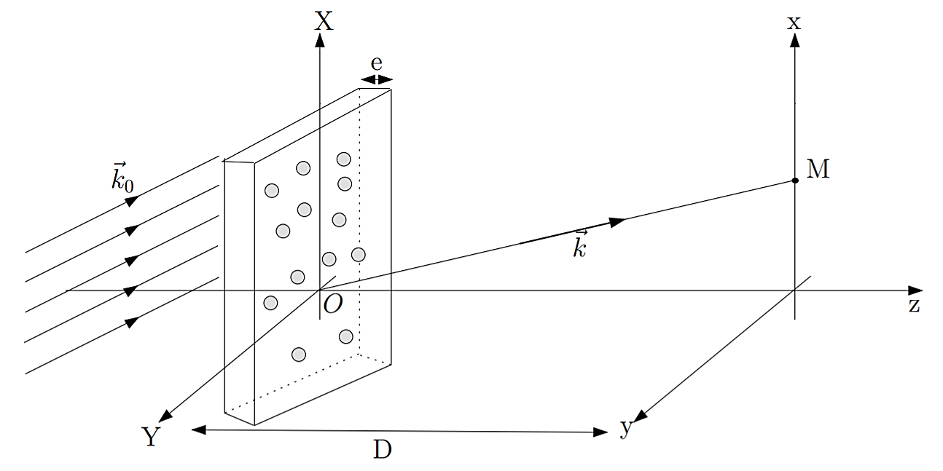
Diffraction par un ensemble de structures

